Slide 1
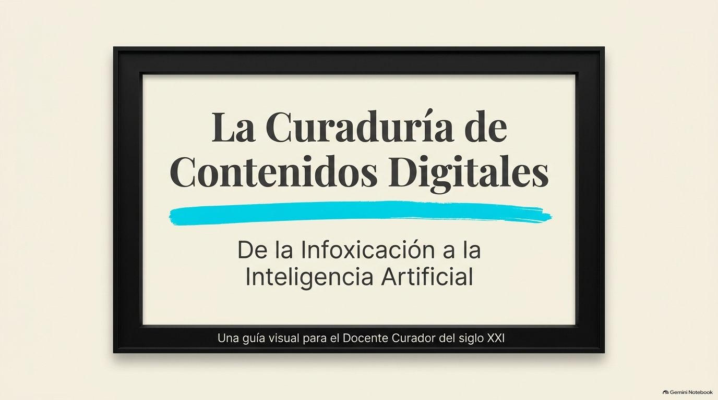

Slide 2
Realizada por:
Zohé Velásquez González
Jairo Alberto Rendón González
Pablo Emilio Naranjo Zuluaga
Con asistencia de NotebookLM

Slide 3

La falla de los buscadores:
Los algoritmos devuelven miles de resultados; carecen de discernimiento humano para el contexto educativo.

Slide 4
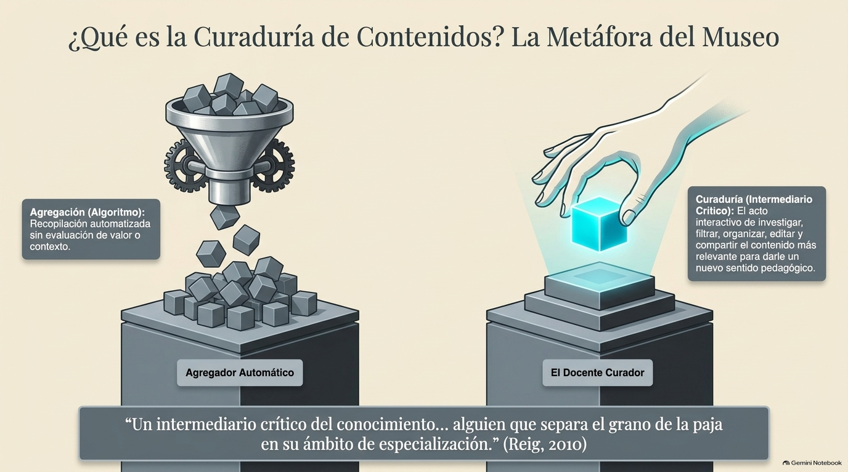

Slide 5
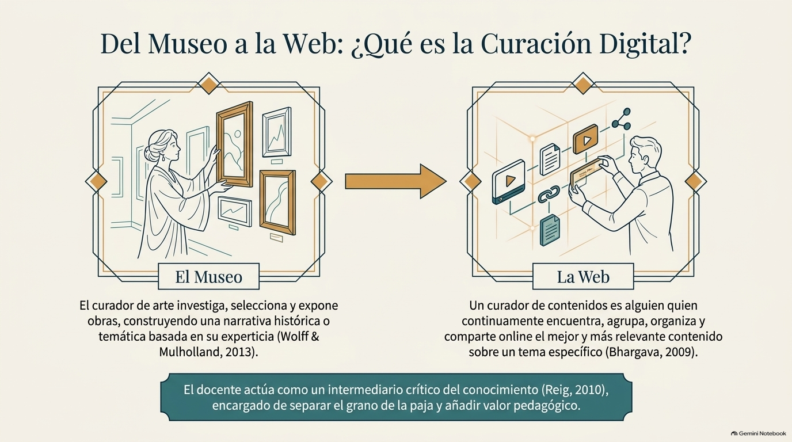
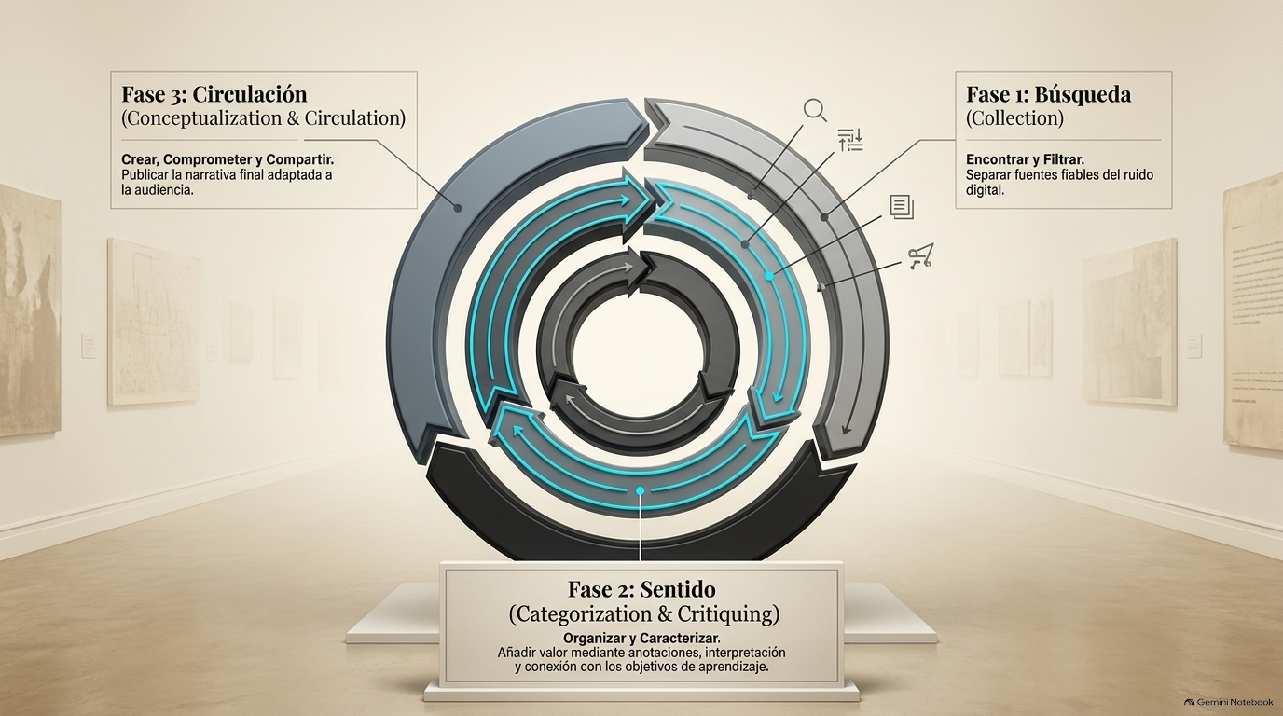

Slide 6
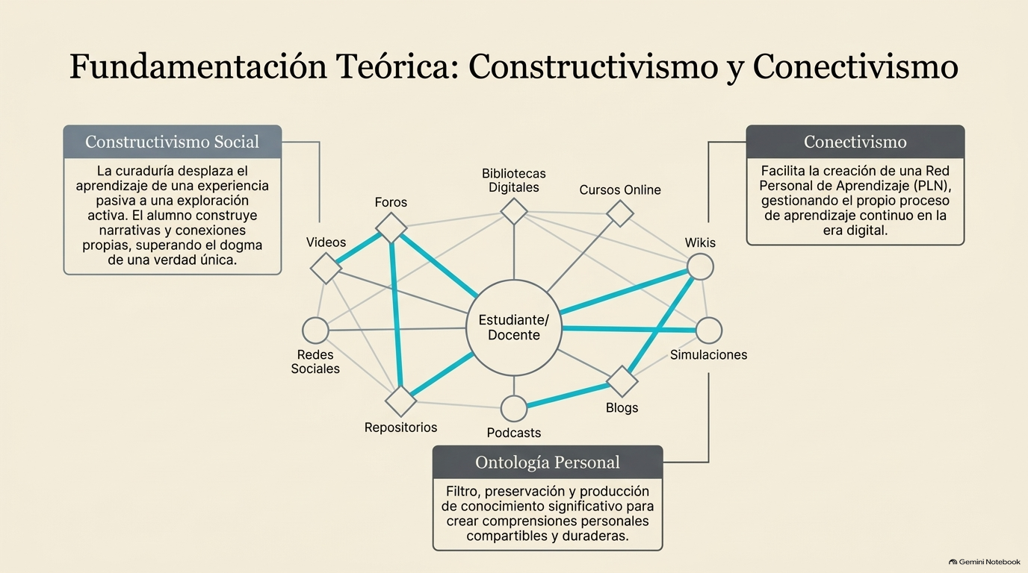

Slide 7

Pasos 5, 6 y 7
Pasos 1 y 2
Pasos 3 y 4

Slide 8
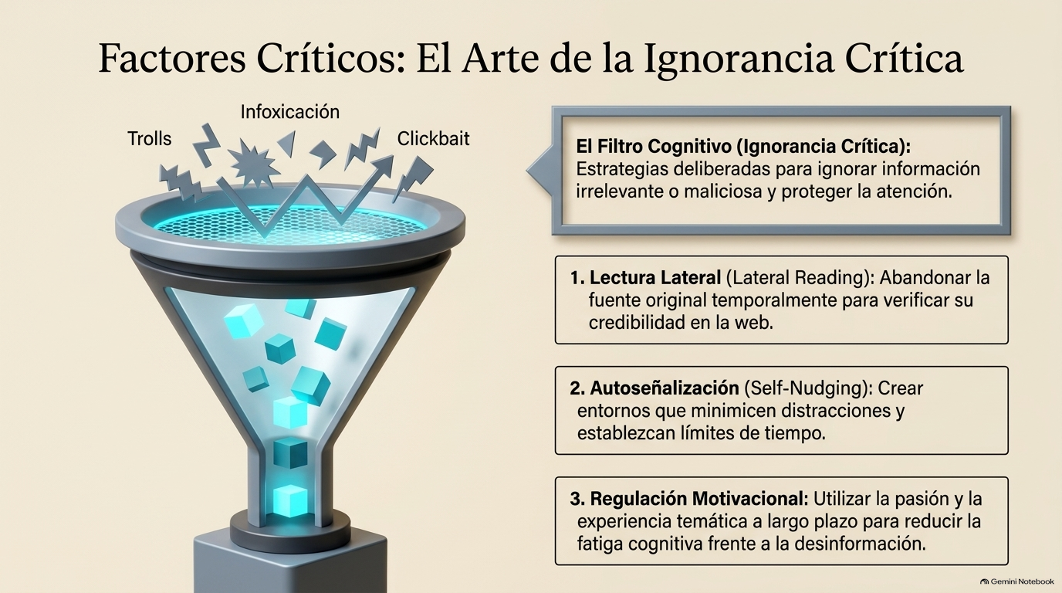

Slide 9
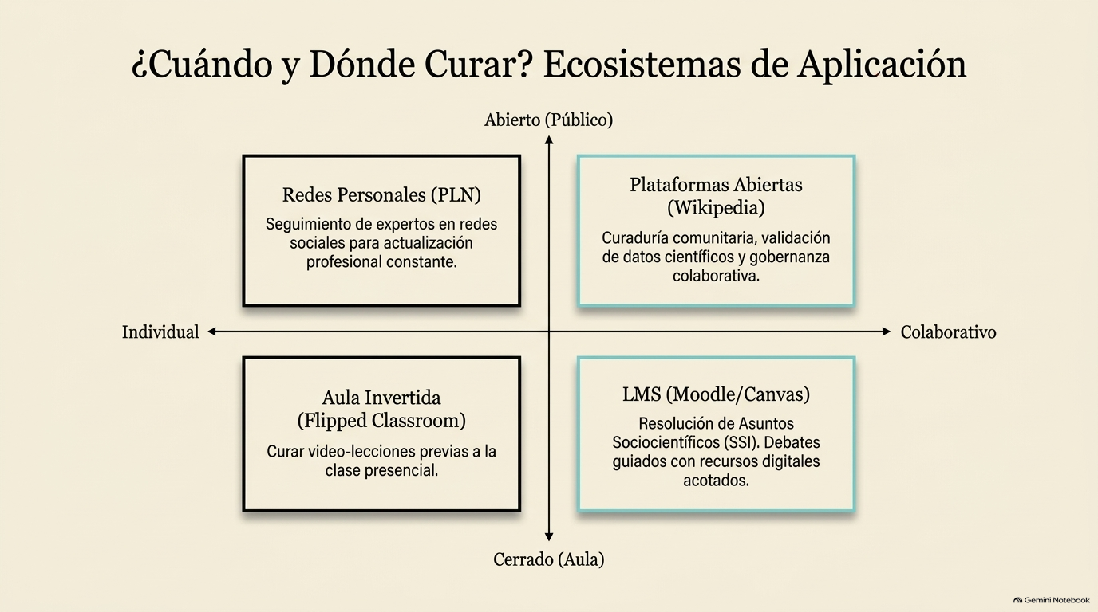

Slide 10
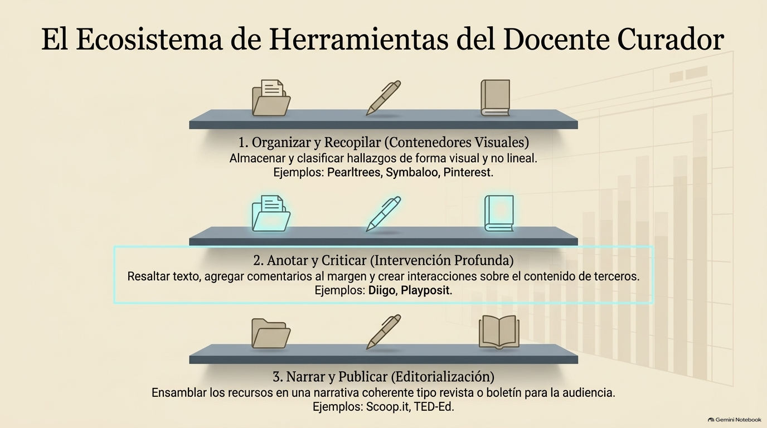

Slide 11
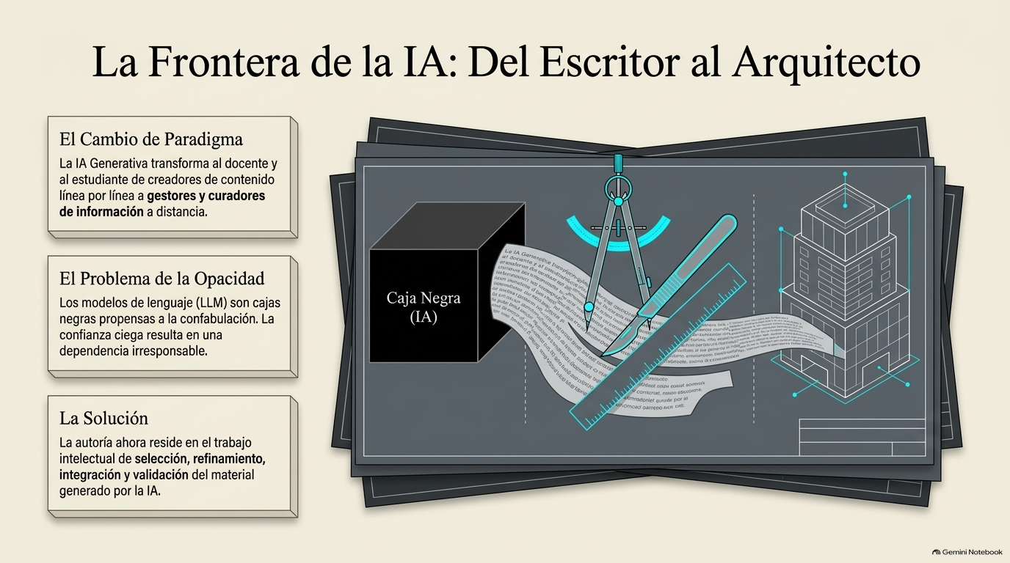

Slide 12
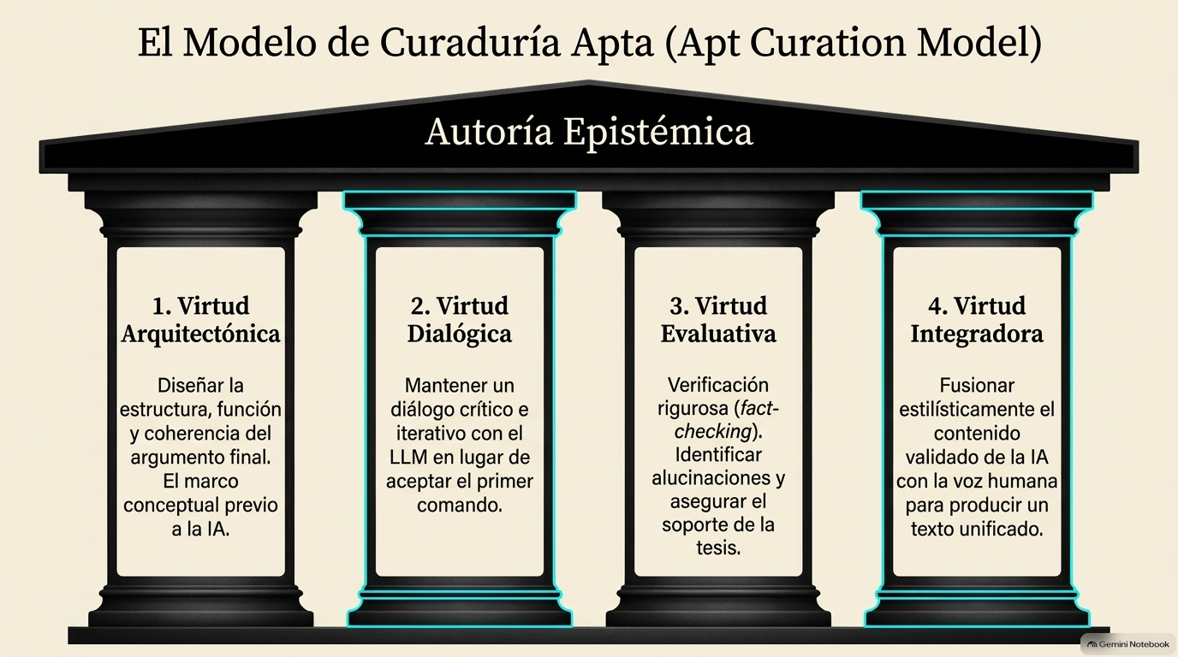
Mantener un diálogo crítico e interactivo con el LLM en lugar de aceptar el primer comando

Slide 13
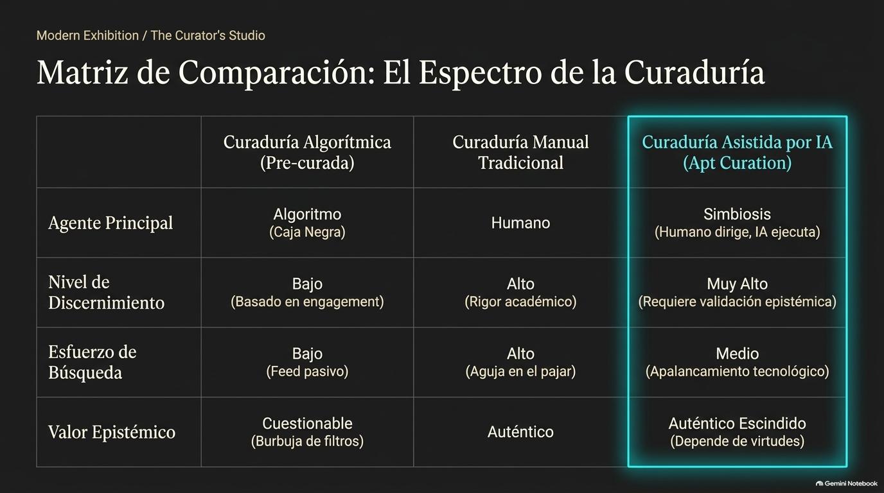

Slide 14
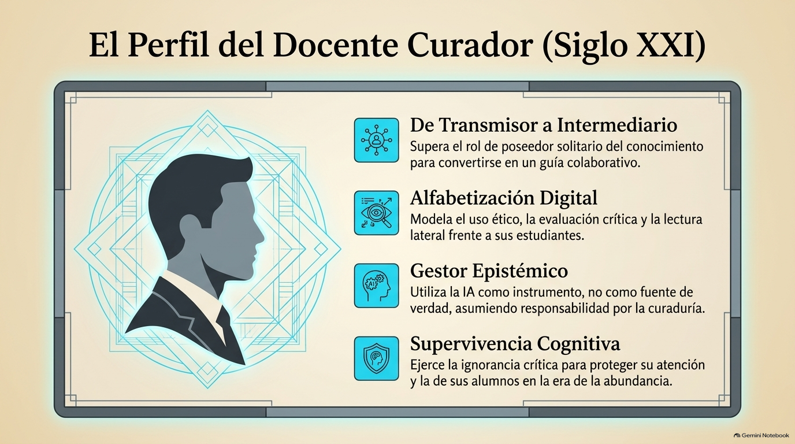

Slide 15
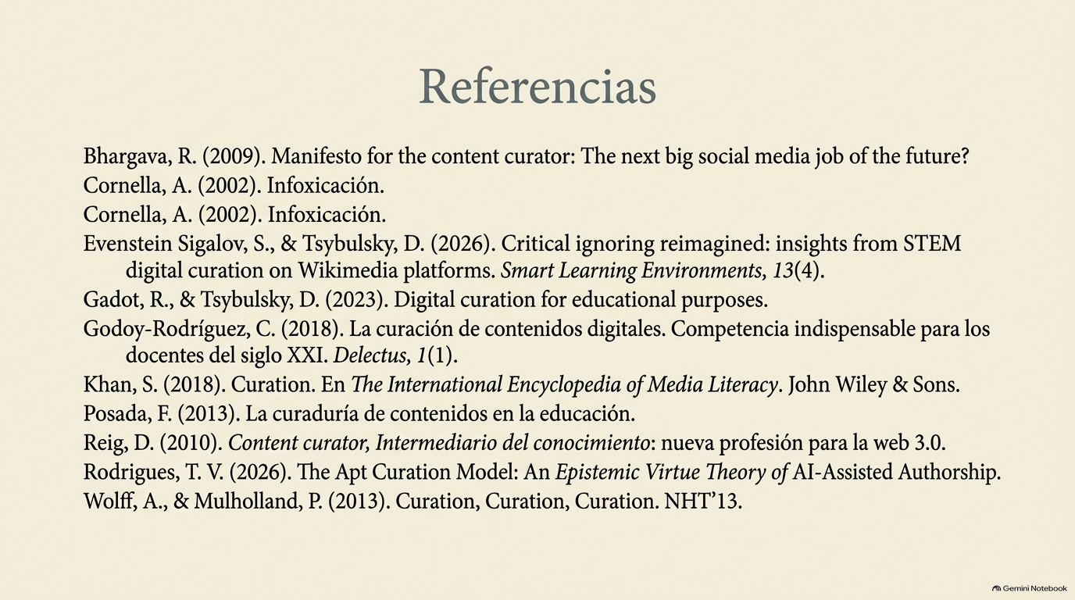

Slide 16
¡Muchas gracias!

